Slide 1



Développer la compétence interculturelle

Slide 2
Contenu
Liens avec les autres modules
Les biais inconscients
Nos lunettes culturelles
La boussole culturelle

Slide 3



Accueil et rappel des modules précédents
Comprendre les phases
du processus migratoire
Introspection et prise de conscience culturelle

Slide 4

Activité Mes lunettes
Travail en sous-groupes
Retour en plénière

Slide 5


Mini-atelier “Le cerveau rapide”
Test d’attention sélective

Slide 6
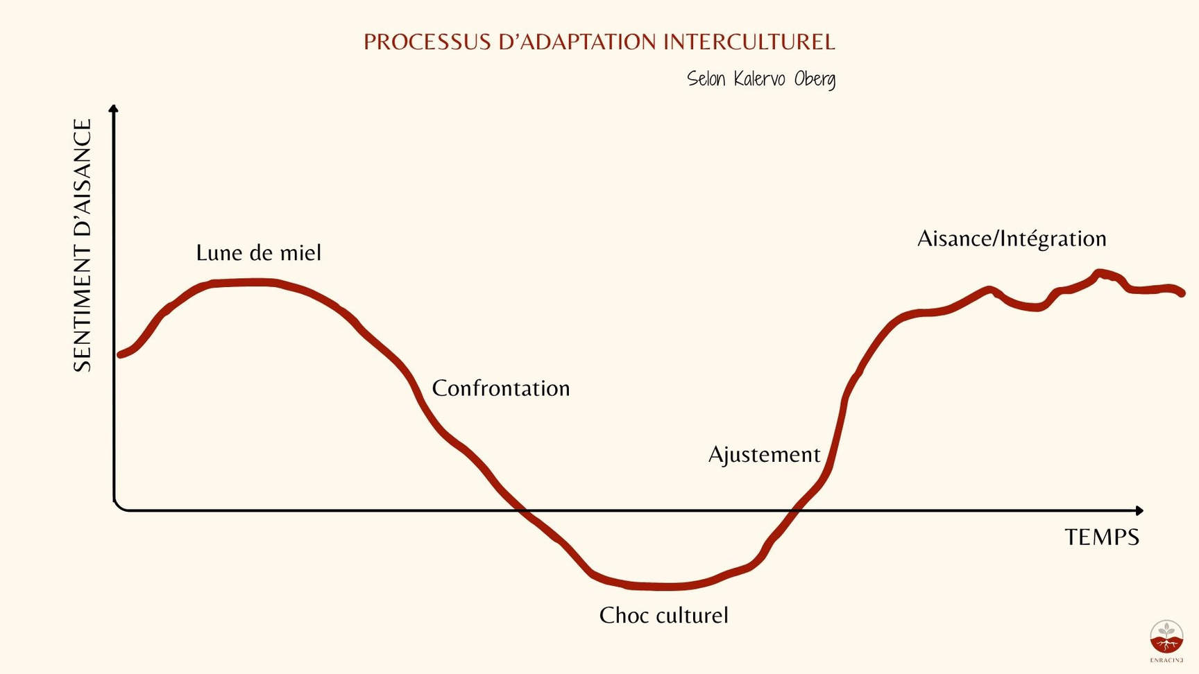
Retour sur la courbe d’adaptation interculturelle

Slide 7




Outils pratiques : La boussole interculturelle
Ajuster
Observer
Suspendre le jugement
Questionner

Slide 8
La boussole interculturelle
Noter ce qui se passe sans interprétation
Observer les réactions.
Être attentif aux signaux non-verbaux
(silence, retrait, hésitation).
Ajuster
Observer
Repérer si quelqu’un semble perdu avec les documents.
Suspendre le jugement
Questionner

Slide 9
La boussole interculturelle
Ajuster
Observer
Mettre de côté nos suppositions
Éviter de juger un comportement comme "manque d’intérêt" ou "impolitesse" sans vérifier.
Suspendre le jugement
Questionner
Se rappeler que les codes de ponctualité, d’humour ou d’autonomie varient selon les cultures.

Slide 10
La boussole interculturelle
Ajuster
Observer
Demander directement mais avec bienveillance : «Est-ce clair pour toi ?» ou «Comment ça se passe pour toi ici ?»
Suspendre le jugement
Questionner
Vérifier si certaines règles ou habitudes sont nouvelles ou surprenantes pour elle.
S’informer sur la culture d’origine et le parcours de la personne.
Se demander pourquoi l’autre agit ainsi

Slide 11
La boussole interculturelle
Offrir un soutien concret
(ex. aider à remplir un formulaire, réexpliquer les consignes sans infantiliser).
Mettre en place un canal de rétroaction anonyme.
Adapter son humour ou ses références culturelles pour éviter l’exclusion.
Ajuster
Observer
Intervenir lorsqu’un commentaire déplacé est fait.
Adapter son comportement ou sa communication
Suspendre le jugement
Questionner

Slide 12
La boussole interculturelle
Noter ce qui se passe sans interprétation
Offrir un soutien concret
(ex. aider à remplir un formulaire, réexpliquer les consignes sans infantiliser).
Mettre en place un canal de rétroaction anonyme.
Observer les réactions.
Adapter son humour ou ses références culturelles pour éviter l’exclusion.
Être attentif aux signaux non-verbaux
(silence, retrait, hésitation).
Ajuster
Observer
Intervenir lorsqu’un commentaire déplacé est fait.
Repérer si quelqu’un semble perdu avec les documents.
Adapter son comportement ou sa communication
Mettre de côté nos suppositions
Demander directement mais avec bienveillance : «Est-ce clair pour toi ?» ou «Comment ça se passe pour toi ici ?»
Éviter de juger un comportement comme "manque d’intérêt" ou "impolitesse" sans vérifier.
Suspendre le jugement
Questionner
Vérifier si certaines règles ou habitudes sont nouvelles ou surprenantes pour elle.
Se rappeler que les codes de ponctualité, d’humour ou d’autonomie varient selon les cultures.
S’informer sur la culture d’origine et le parcours de la personne.
Se demander pourquoi l’autre agit ainsi

Slide 13


Outils pratiques : Plan d’action personnel

Slide 14
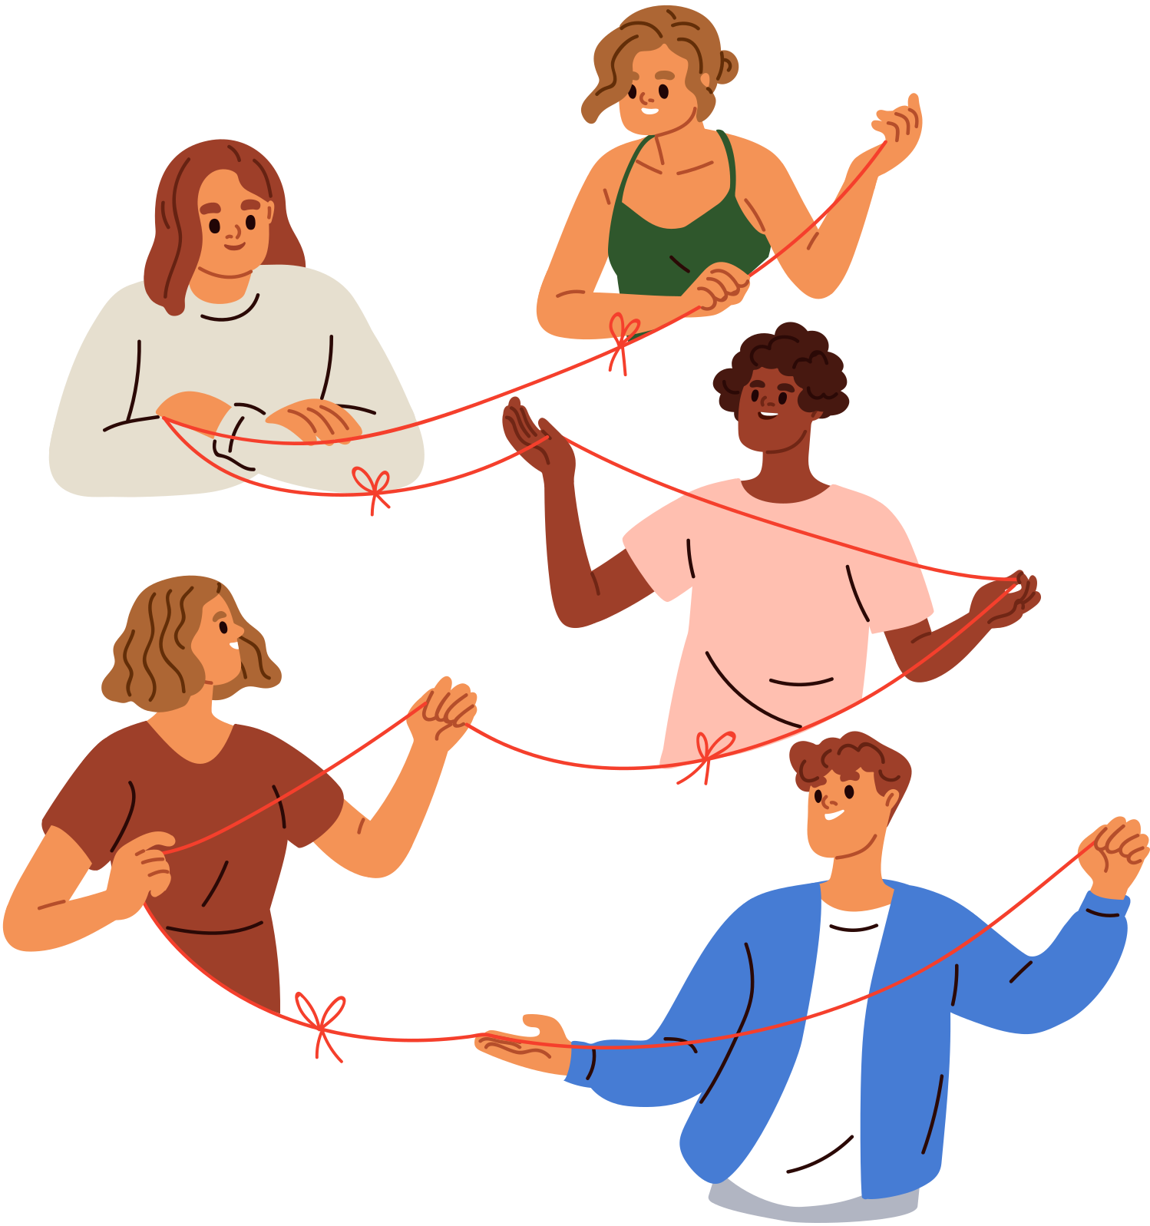

Merci

